Slide 1

Banco de dados I
Introdução a Modelagem de Dados - Aula 04
Profª Ms. Lília Marta Brandão Soussa Modesto

Slide 2

Modelagem de Dados
Questionamentos:
  O que significa modelagem de dados ?
  É realmente necessário modelar ?
  Como devemos modelar ?
Abstração

Slide 3
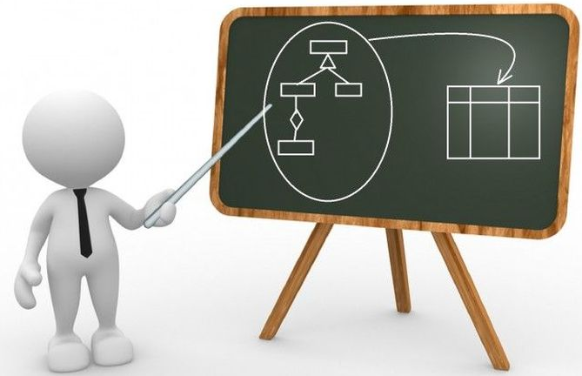
Modelo de Dados
Modelo é a representação abstrata e simplificada de um sistema real, com a qual se pode explicar ou testar o seu comportamento, em seu todo ou em partes.
  Ex.: Planta Baixa, manequim, desenho, etc
Sempre observa-se um Objeto - pessoa, ambiente, etc - sempre ponto de partida para qualquer modelo de dados ou não.

Slide 4
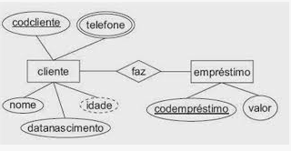
Modelo de Dados
Na área de banco de Dados:
É a descrição dos tipos de dados que estão armazenadas em um BD.
    Ex: Um modelo de dados acadêmico informa que há dados sobre alunos (Matricula, CPF, Nome), mas não informa os dados de cada aluno.
  É a representação das entidades e seus relacionamentos

Slide 5
Modelagem de Dados - Conceitos
Método de abstração dos elementos do ambiente representando-os em um modelo de dados (Entidades e relacionamentos);
É uma representação abstrata dos dados sobre entidades, juntamente com suas associações;
Técnica aplicada para modelar os dados da empresa, visando formar uma base estável para suportar o negócio e as necessidades de informações decorrentes.

Slide 6

Porque modelar ?
A Sociedade está cada vez mais orientada para
a informação e o conhecimento.
  Dado (gera a informação) é um dos bens mais valiosos de uma empresa. Faz necessário gerenciá-lo de forma eficaz.
Como organizar os dados para maximizar sua utilidade e obter informações necessárias para a condução do negócio?

Slide 7
Como devemos modelar ?
Quando fazemos uma modelagem, estamos modelando alguma coisa, no nosso caso o ambiente observado.
Ao observamos os objetos:
O que percebemos ?
Como eles nos são apresentados ?
O que deveremos buscar ?

Slide 8
Como devemos modelar ?
O observado X O representado
Cada ambiente a ser modelado terá suas próprias características.
Mudanças no modelo ao longo do processo de modelagem
A visão obtida dos objetos é fortemente dependente de quem nos apresenta

Slide 9
Processo de Modelagem
Execução da Modelagem do Dados
  Observação dos objetos
    Entrevistas, reuniões, questionários
  Entendimento dos Conceitos
    Entendimento (características, relacionamentos)
  Representação dos objetos
    DER (Diagrama de Entidade e Relacionamento)
  Verificação de fidelidade e coerência
  Validação do modelo

Slide 10
Modelagem de Dados
“Não ame seu modelo”
“Se você acha que seu modelo está bom, é porque talvez ainda não tenha olhado direito”
“Em modelagem de Dados só podemos ter uma certeza: a de que nosso modelo nunca estará completamente acabado”

Slide 11
OBJETIVO
“Ferramenta para projeto
de
Banco de Dados”

Slide 12
Projeto de Banco de Dados
Mini-Mundo
Foco: dados
Coleta e Análise
de Requisitos
Requisitos de Dados
Independente
de SGBD
Projeto Conceitual
Modelo Conceitual
Específico para
um SGBD
Projeto Lógico
Modelo Lógico
Projeto Físico

Slide 13
Projeto de Banco de Dados
Na década de 70, Peter P. Chen criou o modelo E-R que se divide em três:
    Modelo Conceitual de Dados (MCD)
    Modelo Lógico de Dados (MLD)
    Modelo Físico de Dados (MFD)

Slide 14
Modelo Conceitual de Dados
É o ponto de partida para a modelagem de dados;
Deve-se buscar a construção de um modelo conceitual antes de partir para a elaboração de um projeto lógico;
Modelo mais próximo do nível do usuário;
Modelagem de Dados não serve apenas para elaborar um projeto de BD.

Slide 15
Modelo Conceitual de Dados
Aquele em que os objetos, suas características e relacionamentos têm representação fiel ao ambiente observado, independentemente de limitações impostas por tecnologias, técnicas de implementação ou dispositivos físicos. Devemos nos preocupar apenas com o aspecto conceitual.
Informa os dados (atributos) que estão presentes no banco de dados, mas não informa como estes dados estão armazenados no SGBD.
Descreve a estrutura de um banco e dados de forma independente de um SGBD particular.
É um modelo simples de ser compreendido pelo usuário final.

Slide 16
Modelo Lógico de Dados
Aquele em que os objetos, suas características e relacionamentos têm a representação de acordo com as regras de implementação impostos por algum tipo de tecnologia com chaves de acesso, normalização, integridade referencial, etc.
Essa representação, por sua vez, independe dos meios de armazenamento físico das estruturas de dados.
Sua obtenção se dará aplicando-se as regras de derivação sobre um MCD.

Slide 17
Modelo Lógico de Dados
Um modelo lógico de dados é uma descrição de um banco de dados no nível de abstração visto pelo usuário do SGBD.
Essa representação, por sua vez, independe dos meios de armazenamento físico das estruturas de dados.
Detalhes de armazenamento interno, como ponteiros, índices, etc não fazem parte do modelo lógico.

Slide 18
Modelo Físico de Dados
Aquele em que a representação dos objetos é feita sob o foco do nível físico de implementação das ocorrências e seus relacionamentos.
Descreve informações relacionadas com a estrutura física de armazenamento e o desempenho de banco de dados.
Leva-se em conta as limitações impostas pelo SGBD escolhido e deve ser criado sempre com base MLD.
  Necessita-se de um conhecimento detalhado do hardware e do software utilizado para implementar o projeto de BD.

Slide 19
MODELAGEM DE DADOS
OBSERVAÇÃO
Grande parte da dificuldade encontrada por quem inicia na atividade de modelagem de dados é resultante da excessiva ênfase dada aos aspectos tecnológicos, dificultando que enxerguem o mundo que modelam à sua frente
É preciso dar a devida importância à modelagem conceitual
OBJETIVO
Partindo-se de um mundo observado, composto por seus objetos e relacionamentos, podemos definir um modelo independente de tecnologia. Esse modelo será derivado para um modelo lógico que por sua vez será dependente de modelos físicos de implementação.
Para cada nível (modelo) usaremos técnicas de representação apropriadas.

Slide 20

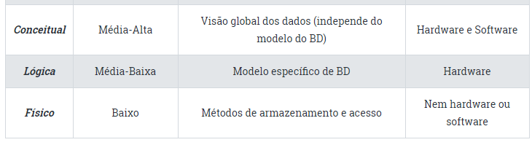
MODELAGEM DE DADOS

